Slide 1

Determinan Matriks 4 x 4
Adevian Fairuz Pratama, S.ST., M.Eng
Sistem Informasi Bisnis
Politeknik Negeri Malang
2023/2024

Slide 2
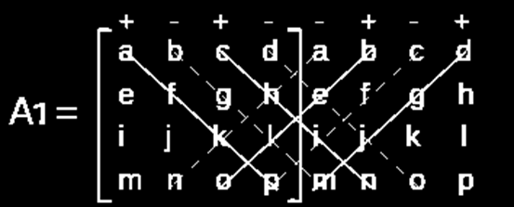
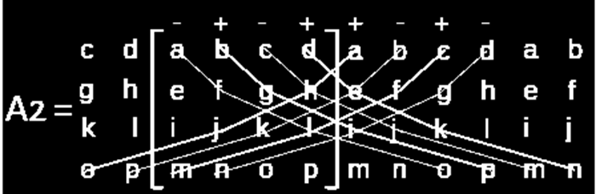
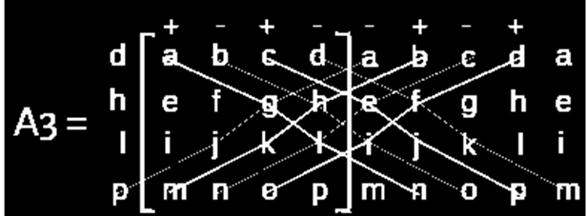
Determinan Matriks 4 x 4

Slide 5
Det (A) = A1 + A2 + A3

Slide 6
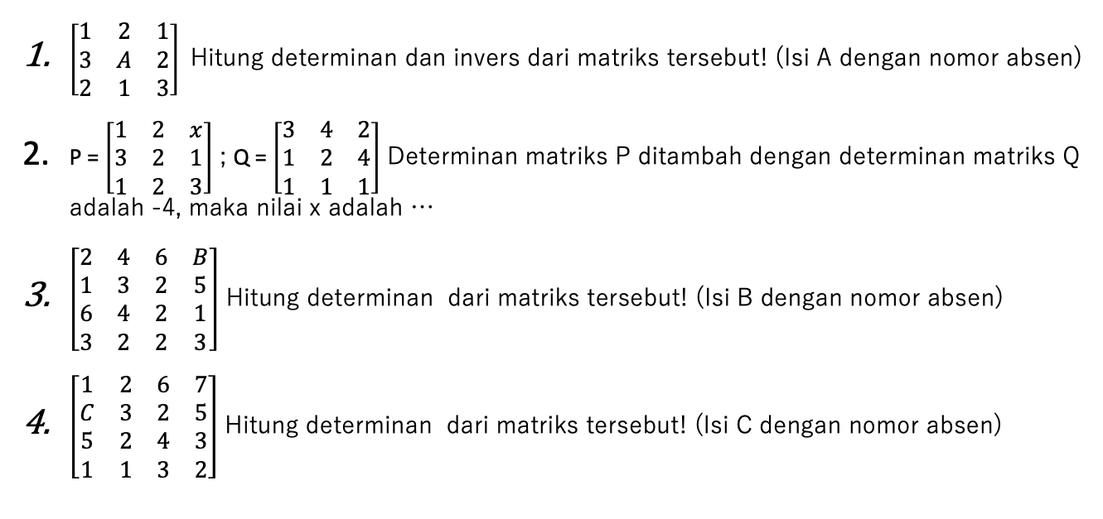
Latihan Soal
$\left[\begin{matrix}1 & 2 & 1 \\ 3 & A & 2 \\ 2 & 1 & 3\end{matrix}\right]$Hitung determinan dan invers dari matriks tersebut! (Isi A dengan nomor absen)
P = $\left[\begin{matrix}1 & 2 & x \\ 3 & 2 & 1 \\ 1 & 2 & 3\end{matrix}\right]$ ; Q = $\left[\begin{matrix}3 & 4 & 2 \\ 1 & 2 & 4 \\ 1 & 1 & 1\end{matrix}\right]$ Determinan matriks P ditambah dengan determinan matriks Q adalah -4, maka nilai x adalah …
$\left[\begin{matrix}\begin{matrix}2 & 4 & 6 & B \\ 1 & 3 & 2 & 5 \\ 6 & 4 & 2 & 1 \\ 3 & 2 & 2 & 3\end{matrix}\end{matrix}\right]$ Hitung determinan dari matriks tersebut! (Isi B dengan nomor absen)
$\left[\begin{matrix}\begin{matrix}1 & 2 & 6 & 7 \\ C & 3 & 2 & 5 \\ 5 & 2 & 4 & 3 \\ 1 & 1 & 3 & 2\end{matrix}\end{matrix}\right]$ Hitung determinan dari matriks tersebut! (Isi C dengan nomor absen)

